Slide 1

全因每個孩子都是奇妙恩典。獲兒科醫生認可*，每位母親都喜愛。
*DNA Miracles 奇妙系列被美國兒科醫生認可。

Slide 2
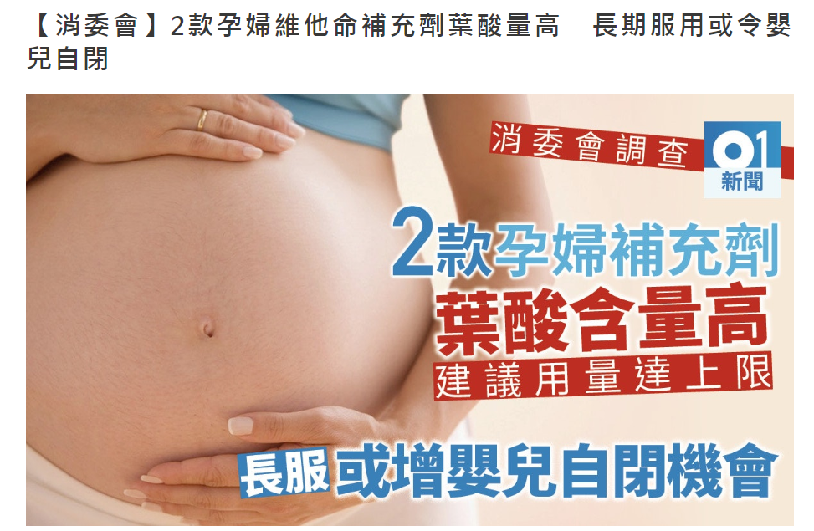

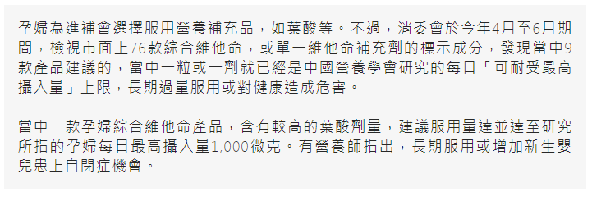
Source: https://www.hk01.com/%E7%A4%BE%E6%9C%83%E6%96%B0%E8%81%9E/236658/%E6%B6%88%E5%A7%94%E6%9C%83-2%E6%AC%BE%E5%AD%95%E5%A9%A6%E7%B6%AD%E4%BB%96%E5%91%BD%E8%A3%9C%E5%85%85%E5%8A%91%E8%91%89%E9%85%B8%E9%87%8F%E9%AB%98-%E9%95%B7%E6%9C%9F%E6%9C%8D%E7%94%A8%E6%88%96%E4%BB%A4%E5%AC%B0%E5%85%92%E8%87%AA%E9%96%89
Notes:
https://www.hk01.com/%E7%A4%BE%E6%9C%83%E6%96%B0%E8%81%9E/236658/%E6%B6%88%E5%A7%94%E6%9C%83-2%E6%AC%BE%E5%AD%95%E5%A9%A6%E7%B6%AD%E4%BB%96%E5%91%BD%E8%A3%9C%E5%85%85%E5%8A%91%E8%91%89%E9%85%B8%E9%87%8F%E9%AB%98-%E9%95%B7%E6%9C%9F%E6%9C%8D%E7%94%A8%E6%88%96%E4%BB%A4%E5%AC%B0%E5%85%92%E8%87%AA%E9%96%89

Slide 3
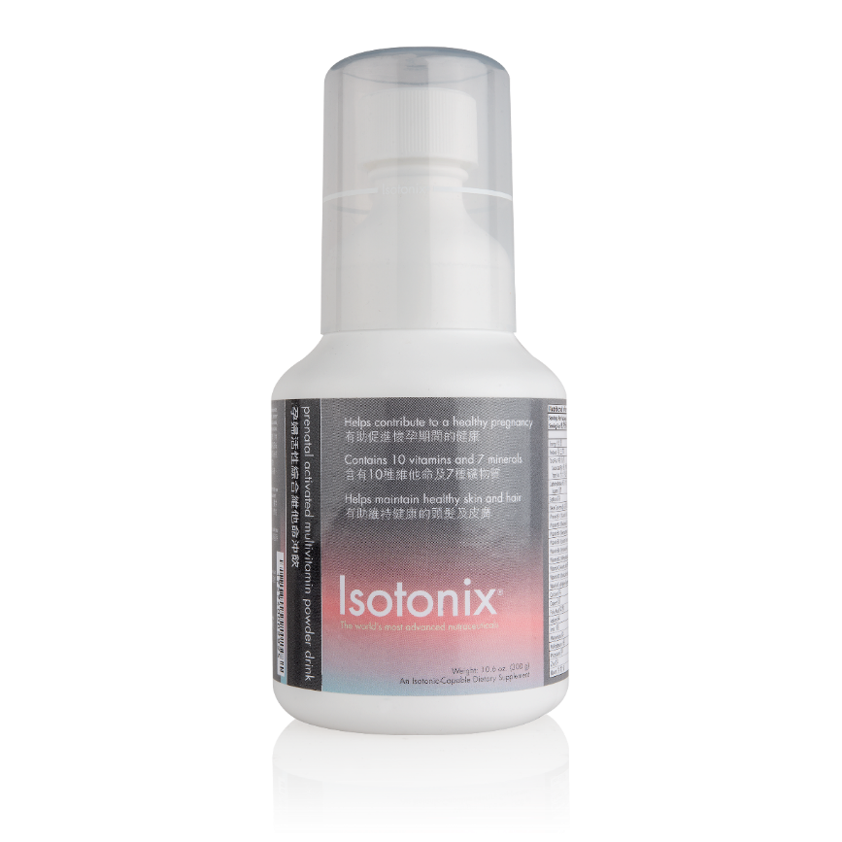
ISOTONIX®孕婦綜合維他命沖飲
主要好處：
有助促進懷孕期間的健康
含有十種維他命及七種礦物質
有助維持健康的皮膚與毛髮
含有精選的活性維他命B群，確保能被身體充分利用
孕婦攝取適量葉酸可有助減少胎兒腦部或脊髓缺陷的風險

Slide 4
據美國婦產科學院
懷孕婦女需要更多：
鈣質－至少1,000毫克
葉酸－每日600微克 vs. 每日400微克
鐵質－每日27毫克 vs. 每日18毫克
蛋白質－懷孕期需要更多

Slide 5
Source: http://perinatology.com/Reference/RDApregnancy.htm
營養素 | 產品含量 | 建議攝取量
維他命B1 | 3毫克 | 1.4毫克；UL = 不可確定
維他命B2 | 3毫克 | 1.4毫克；UL = 不可確定
維他命B6 | 4毫克 | 1.9毫克；UL = 100毫克
維他命B12 | 12微克 | 2.6毫克；UL = 不可確定
維他命C | 120毫克 | 85毫克；UL = 2,000毫克
維他命D3 | 1000國際單位 | 200 IU；UL = 2000 IU
維他命E | 30國際單位 | 22.5 IU；UL = 1,500 IU
葉酸 | 810微克 | 600毫克；UL = 1,000毫克
鈣質 | 150毫克 | 1,000毫克；UL = 2,500毫克
鐵質 | 20毫克 | 27毫克；UL = 45毫克
Calcium – at least 1,000 mg
Folic Acid – 600 µg/day vs. 400 µg/day
Iron – 27 mg/day vs. 18 mg/day
Protein – more is needed during pregnancy
UL = 不構成負面影響的每日所需營養素最高攝取量
ND = 不可確定
UL = The maximum level of daily nutrient intake that is likely to pose no risk of adverse effects.
ND = Not determinable

Slide 6
懷孕期間的消化問題
如消化不良，胃灼熱，便秘和多氣：
荷爾蒙水平可以影響消化，減慢腸蠕動
鐵質補充品
較慢的消化系統可導致氣體積聚
當胃酸倒流回食道時會發生胃灼熱
進食大餐及進食後躺下也會導致胃灼熱
Calcium – at least 1,000 mg
Folic Acid – 600 µg/day vs. 400 µg/day
Iron – 27 mg/day vs. 18 mg/day
Protein – more is needed during pregnancy

Slide 7
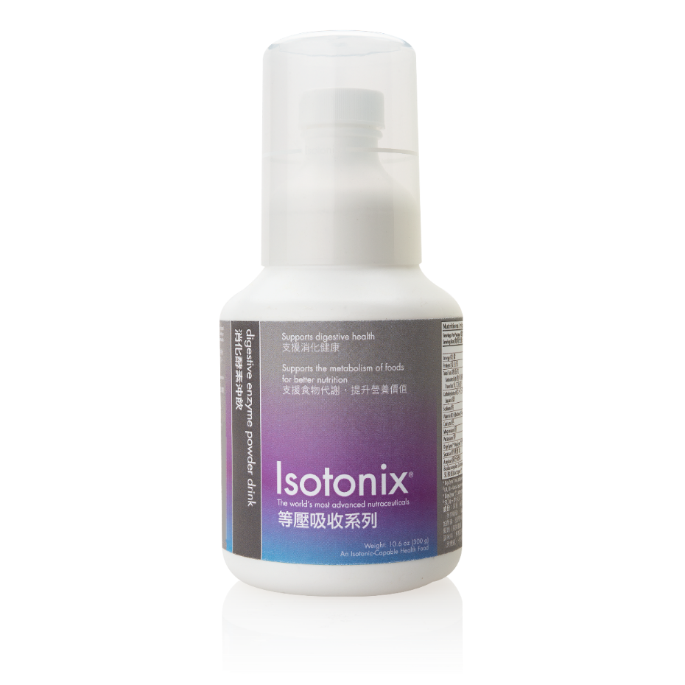
ISOTONIX®消化酵素沖飲
主要好處：
支援消化健康
支援食物代謝，提升營養價值
由 DigeZyme™（澱粉酵素、蛋白酵素、纖維酵素、乳糖酵素及脂肪酵素混合配方）、Lactospore™（芽孢乳酸菌）與蔗糖酵素組合製成
Calcium – at least 1,000 mg
Folic Acid – 600 µg/day vs. 400 µg/day
Iron – 27 mg/day vs. 18 mg/day
Protein – more is needed during pregnancy
*DigeZyme™及 Lactospore™是 Sabinsa Corporation 的商標。

Slide 8

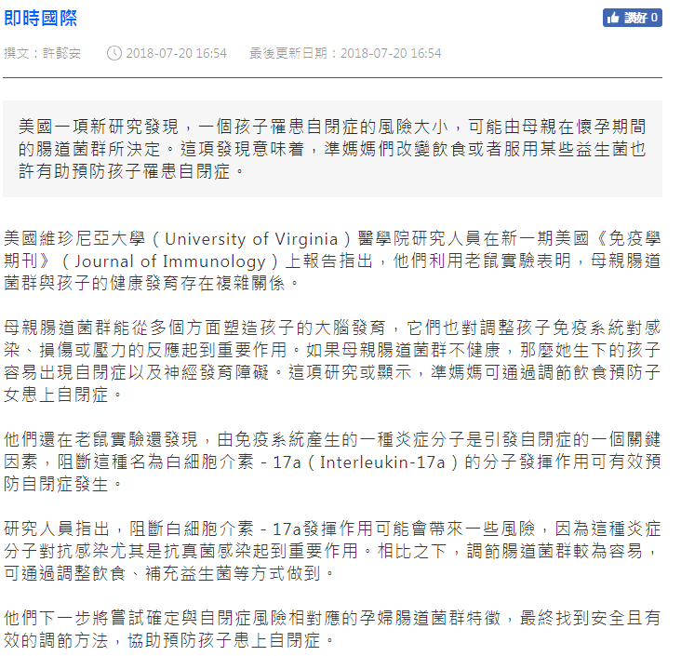
Calcium – at least 1,000 mg
Folic Acid – 600 µg/day vs. 400 µg/day
Iron – 27 mg/day vs. 18 mg/day
Protein – more is needed during pregnancy
Source: https://www.hk01.com/%E5%8D%B3%E6%99%82%E5%9C%8B%E9%9A%9B/213131/%E7%BE%8E%E5%9C%8B%E7%A0%94%E7%A9%B6-%E5%AD%95%E5%A9%A6%E8%85%B8%E9%81%93%E8%8F%8C%E7%BE%A4%E5%B0%8D%E5%85%92%E7%AB%A5%E6%82%A3%E8%87%AA%E9%96%89%E7%97%87%E9%A2%A8%E9%9A%AA%E6%9C%89%E6%B1%BA%E5%AE%9A%E6%80%A7%E5%BD%B1%E9%9F%BF
Notes:
https://www.hk01.com/%E5%8D%B3%E6%99%82%E5%9C%8B%E9%9A%9B/213131/%E7%BE%8E%E5%9C%8B%E7%A0%94%E7%A9%B6-%E5%AD%95%E5%A9%A6%E8%85%B8%E9%81%93%E8%8F%8C%E7%BE%A4%E5%B0%8D%E5%85%92%E7%AB%A5%E6%82%A3%E8%87%AA%E9%96%89%E7%97%87%E9%A2%A8%E9%9A%AA%E6%9C%89%E6%B1%BA%E5%AE%9A%E6%80%A7%E5%BD%B1%E9%9F%BF

Slide 9

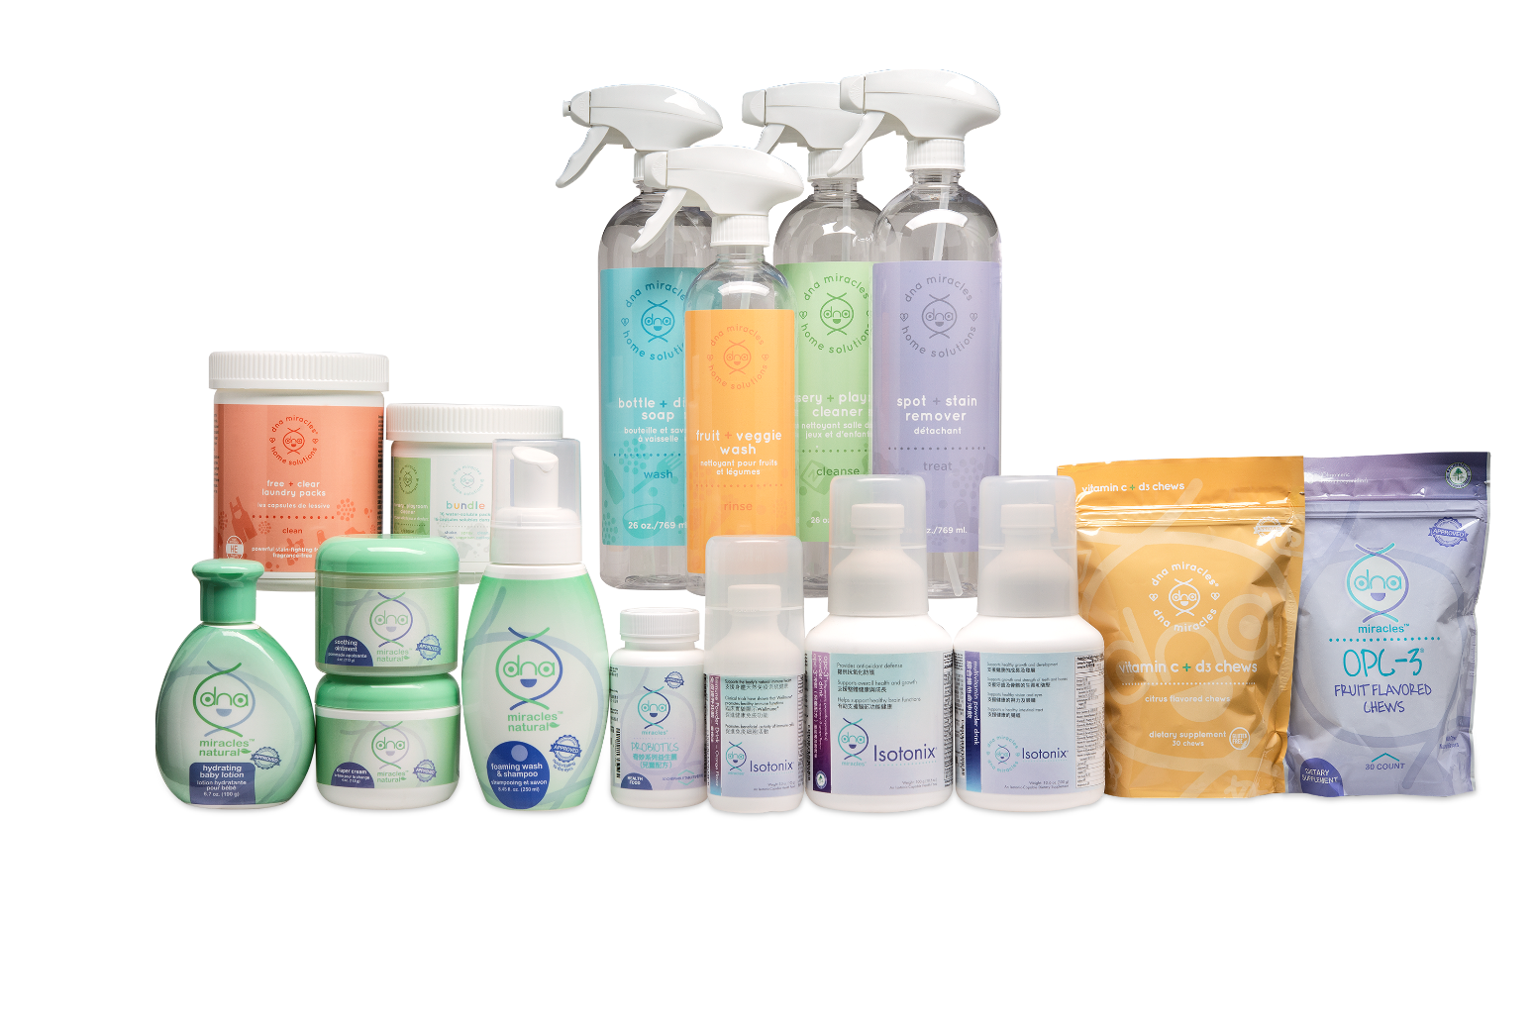
全面的產品系列

Slide 10
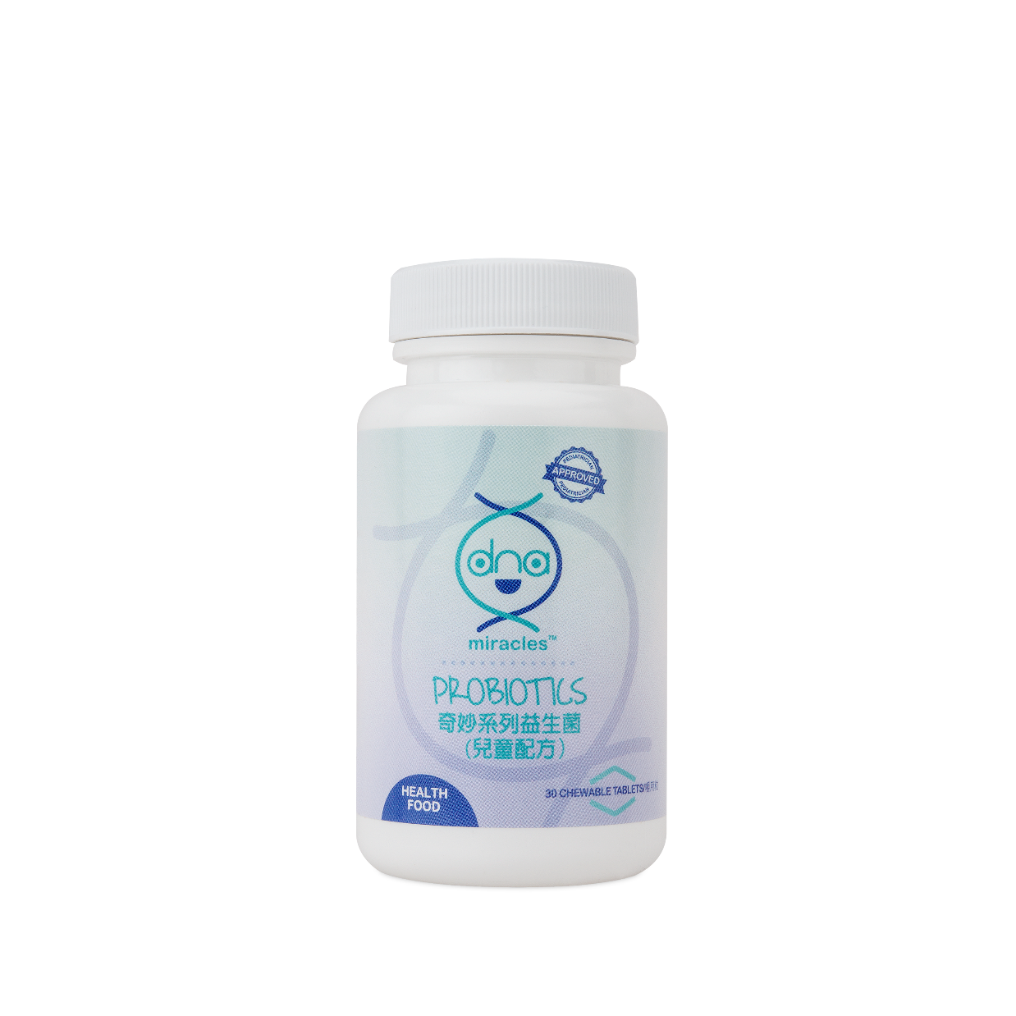
DNA MIRACLES®奇妙系列益生菌

Slide 11
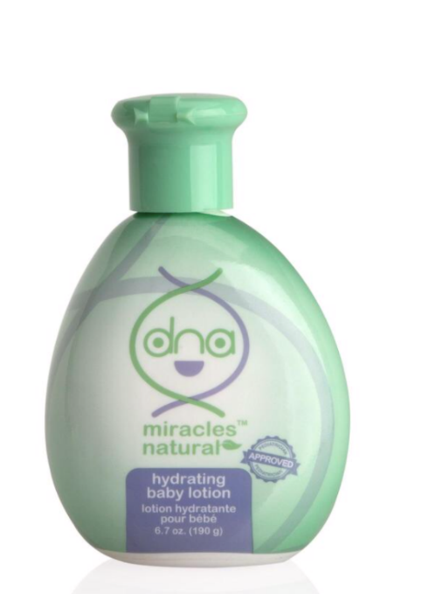
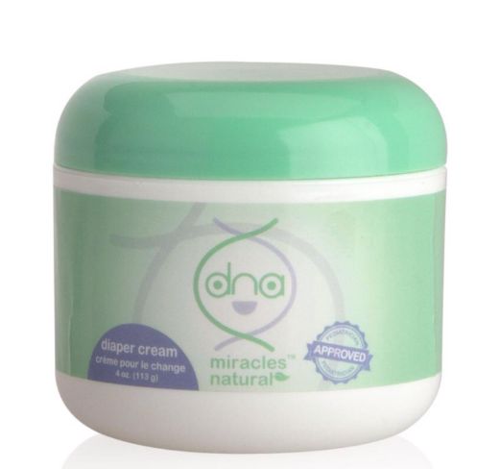
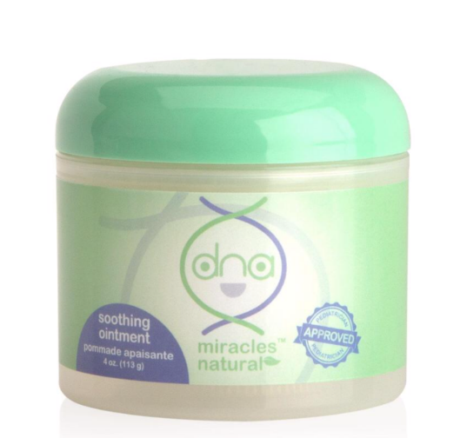
DNA MIRACLES®天然抗敏護膚膏、
舒緩膏、潤膚乳液

Slide 12
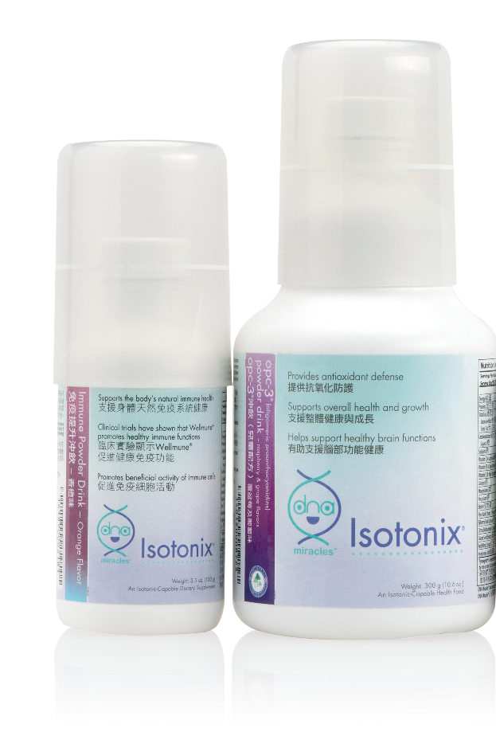
DNA MIRACLES ISOTONIX OPC-3沖飲、免疫力沖飲

Slide 13
全因每個孩子都是奇妙恩典。獲兒科醫生認可*，每位母親都喜愛。
*DNA Miracles 奇妙系列被美國兒科醫生認可。

